Slide 1
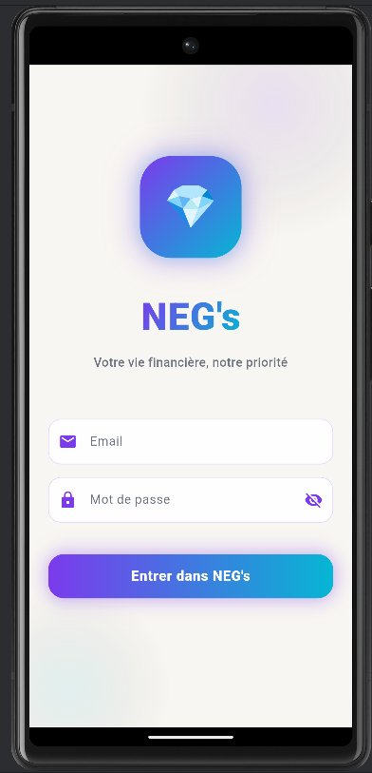
NEG's
Application Bancaire Mobile
Yannelle NEGUI
Université des Antilles
Création d'application mobile — L3 2026
Flutter
Dart

Slide 2
Plan de présentation
01
Présentation du projet & technologies
05
Crypto Trading & Système de récompenses
02
Architecture & structure du code
06
Fonctionnalités innovantes (Mode Étudiant, Personnalisation)
03
Authentification & Dashboard
07
Chatbot IA intégré
04
Fonctionnalités bancaires (Virement, QR, Factures...)
08
Bilan & Perspectives

Slide 3
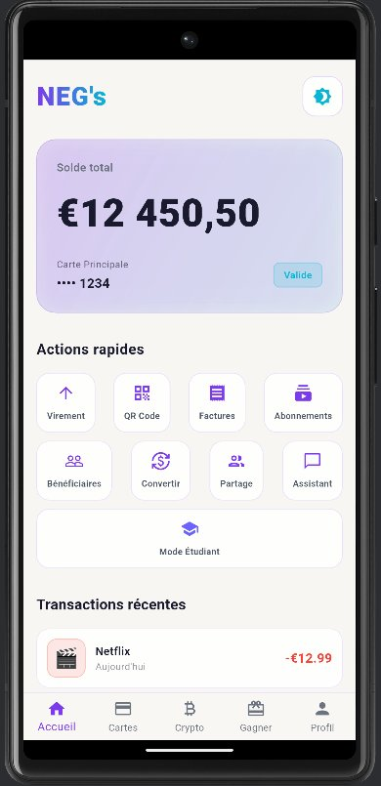
01 — Présentation du projet
NEG's App
Application bancaire mobile complète développée avec Flutter, offrant une expérience fintech moderne avec design dark et glassmorphisme.
3 400+
18
lignes de code
fonctionnalités
19
5
classes Flutter
onglets de nav.

Slide 4
02 — Architecture & Structure
NEGsAppV3
MaterialApp Root
NEGsHomeV3
Routeur principal
Accueil
Cartes
Crypto
Gagner
Profil
Dashboard
PageView
Trading
Mini-jeux
Paramètres
8 écrans
Thèmes
CustomPainter
Coins
Analytics
Virement, QR...
6 couleurs
Graphes natifs
Récompenses
Statistiques

Slide 5
03 — Authentification & Dashboard
Login Screen
▸ Logo NEG's animé
▸ Champs Email + Mot de passe
▸ Bouton dégradé violet→teal
▸ Design glassmorphisme
Dashboard
▸ Solde €12 450,50 affiché
▸ 9 boutons d'actions rapides
▸ Transactions récentes
▸ Barre de navigation 5 onglets

Slide 6
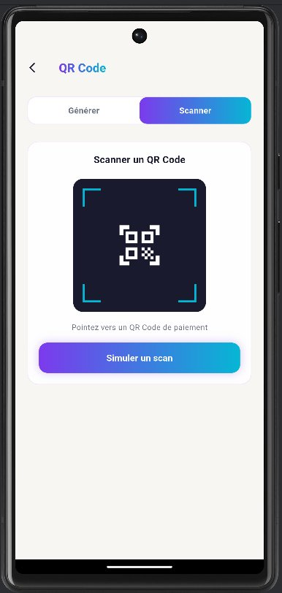
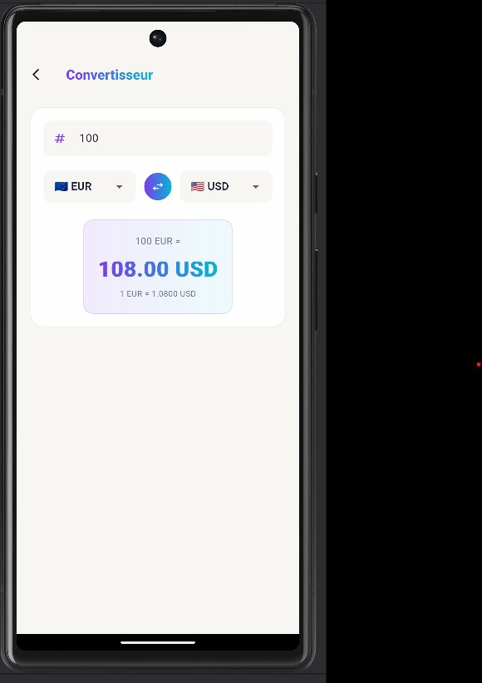
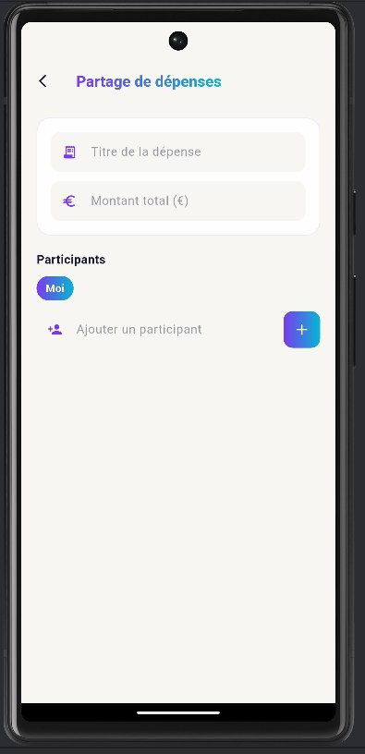
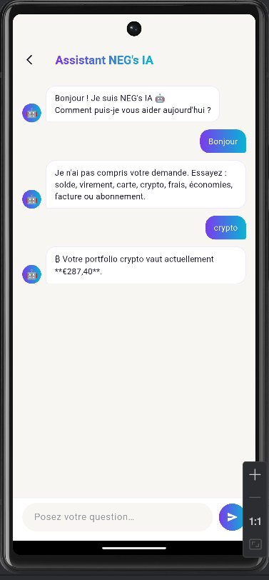
04 — Fonctionnalités Bancaires
QR Code
Convertisseur
Partage
Chatbot IA
Génération & scan
CustomPainter natif
EUR / USD / XAF
Taux en temps réel
Dépenses partagées
Calcul auto par pers.
Assistant NEG's IA
Réponses contextuelles

Slide 7
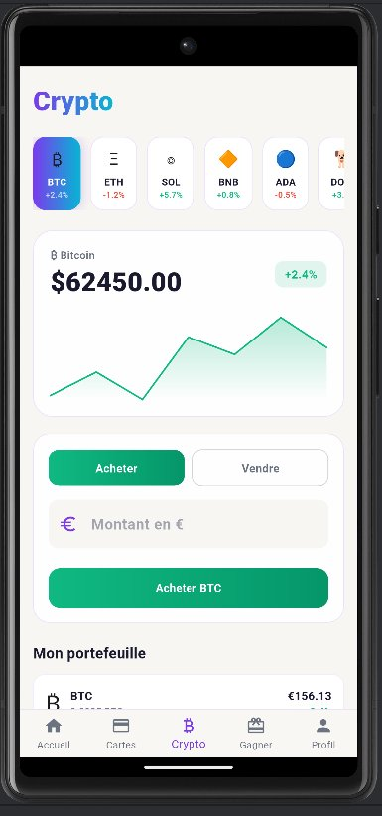
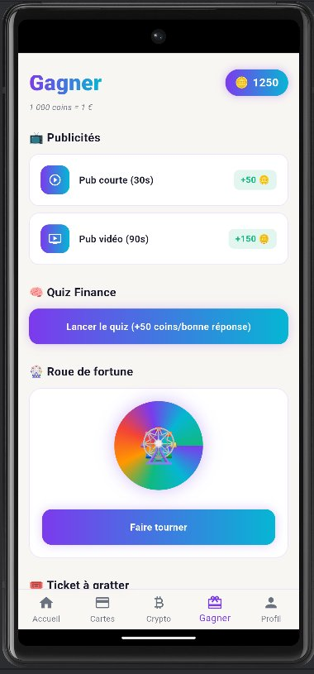
05 — Crypto Trading & Récompenses
Crypto Trading
✦ BTC, ETH, SOL, BNB, ADA...
✦ Graphe tracé avec CustomPainter
✦ Prix en temps réel simulé
✦ Achat & Vente intégrés
✦ Portfolio avec valeur totale
✦ Variation +/- en % affichée
Système de coins & mini-jeux

Slide 8
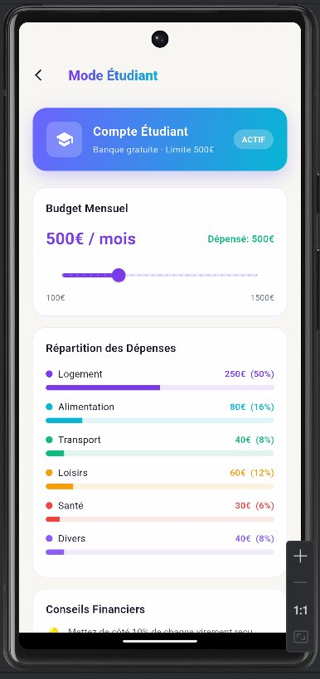
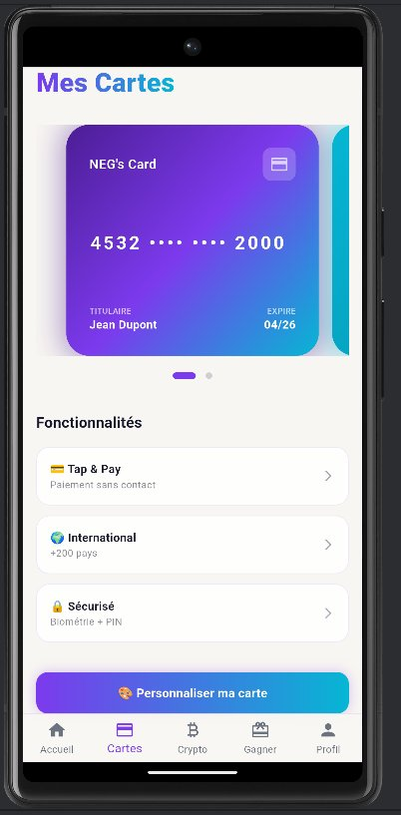
06 — Fonctionnalités Innovantes
★ BONUS
🎓 Mode Étudiant
▸ Budget mensuel ajustable (slider)
▸ 6 catégories de dépenses
▸ Barre de progression globale
▸ Alerte rouge si dépassement
▸ Conseils d'économies intégrés
▸ 100% unique — absent des apps banque
🎨 Personnalisation carte
6 thèmes — aperçu temps réel

Slide 9
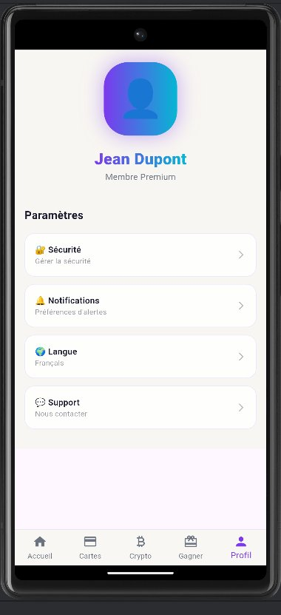
07 — Chatbot IA & Profil
Assistant NEG's IA
▸ Répond à : solde, virement, crypto...
▸ Réponses contextuelles automatiques
▸ Interface chat moderne
▸ Historique des messages
Profil & Paramètres
▸ Avatar + nom + statut Premium
▸ Sécurité (Biométrie + PIN)
▸ Notifications configurables
▸ Langue : Français
▸ Support intégré

Slide 10
08 — Bilan & Perspectives
✅ Ce qui a été réalisé
🚀 Améliorations futures
✓ 18 fonctionnalités complètes
→ Authentification biométrique réelle
✓ Navigation 5 onglets fluide
→ Connexion API bancaire (Open Banking)
✓ Design dark glassmorphisme
→ Notifications push en temps réel
✓ CustomPainter (QR + Graphes)
→ Scan QR Code avec caméra réelle
✓ Mode Étudiant (fonctionnalité unique)
→ Déploiement sur Google Play Store
✓ Personnalisation carte 6 thèmes
→ Tests unitaires & d'intégration
✓ Chatbot IA avec réponses auto
→ Internationalisation (EN, ES, AR)
✓ Application fonctionnelle sur émulateur
→ Refactorisation en modules séparés

Slide 11
NEG's App
Une application bancaire complète, moderne et innovante
18
3.4K
100%
Fonctionnalités
Lignes Flutter
Fonctionnel
Yannelle NEGUI — Université des Antilles — L3 2026
Merci pour votre attention — Questions ?

